Slide 1
ESTAMOS REALMENTE FORMANDO PROFISSIONAIS PARA O SUS? ACOMPANHAMENTO DE EGRESSOS DE MEDICINA DO ESTADO DA BAHIA E PERFIL DE ATUAÇÃO PROFISSIONAL.
Projeto Pro Ensino 2036/2010

Slide 2
QUAL O PERFIL DOS MÉDICOS FORMADOS NA BAHIA QUE DECIDEM
TRABALHAR NO INTERIOR DO ESTADO?

Slide 3
Melhoria condições de saúde
Condições
estruturais
Formação
profissional
Papel da Escola Médica
CINAEM - Comissão Interinstitucional Nacional de Avaliação das Escolas Médicas

Slide 4
Ensino Médico, SUS e início da profissão: como se sente quem está se formando?
Aplicação de questionários a 1400 internos de 13 Escolas Médicas de 6 Estados Brasileiros de 2004 a 2007
Vocação 53%
Serviços gerais (PSF) 20%
Interesse científico 18%
Pequeno município 5%
Família 13%
Serviço especializado 64%
Especialistas 63%
Cenários de prática no SUS 60%
São formados para buscar formação complementar 81%
Não conhecem DNCM 59%
Neilton Araujo de Oliveira & Luiz Anastácio Alves. RBEM, 35 (1) : 26 – 36 ; 2011

Slide 5
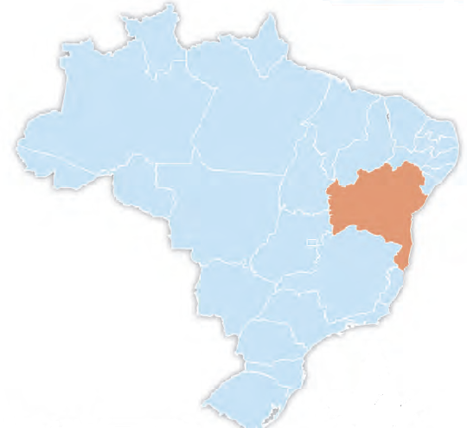
Área de 564.733,177 Km²
417 municípios
24,82 hab/ Km²
A Bahia tem 15,1 postos de trabalho ocupados no setor privado por 1.000 beneficiários. No setor público, a relação é de 1,2 posto de trabalho médico ocupado por 1.000 usuários do Sistema Único de Saúde.
Demografia Médica do Brasil. Mário Scheffer; Aureliano Biancarelli e Alex Cassenote. São Paulo: Conselho Regional de Medicina do Estado de São Paulo e Conselho Federal de Medicina, 2011.

Slide 6
QUAL O PERFIL DOS MÉDICOS FORMADOS NA BAHIA QUE DECIDEM TRABALHAR NO INTERIOR DO ESTADO?
Objetivo
Descrever o perfil dos profissionais que atuam no interior do estado em comparação com aqueles que atuam na capital

Slide 7
QUAL O PERFIL DOS MÉDICOS FORMADOS NA BAHIA QUE DECIDEM TRABALHAR NO INTERIOR DO ESTADO?
Método
Alunos formados em duas escolas médicas, uma pública e outra privada, que correspondem a cerca de 80% dos médicos formados no estado, no período estudado (2002 a 2010).
Gênero
Faculdade de origem
Local onde reside
Residência médica
IDH do município
Variáveis avaliadas

Slide 8
QUAL O PERFIL DOS MÉDICOS FORMADOS NA BAHIA QUE DECIDEM TRABALHAR NO INTERIOR DO ESTADO?
3561 médicos foram graduados pelas escolas estudadas
2002 a 2010
2242 (63%) atuam em Salvador
De acordo com registros do CRMBa (2014)
423 (13,4%) no interior do estado
848 (23,8%) em outros estados

Slide 9
Resultados
Médicos que atuam em Salvador distribuídos por gênero
49,8%
50,2%
Médicos que atuam no interior da Bahia distribuídos por gênero
35,8%
64,2%
Pearson Chi-Square - p> 0,000

Slide 10
Resultados
Médicos que atuam em Salvador e que concluíram a residência médica
39,5%
60,5%
Médicos que atuam no interior da Ba e que concluíram a residência médica
55,4%
44,6%
Pearson Chi-Square - p> 0,169

Slide 11
Resultados
Médicos que atuam em Salvador distribuídos por faculdade de origem
54,4%
45,6%
Médicos que atuam no interior da Ba distribuídos por faculdade de origem
58,0%
42,0%
Pearson Chi-Square - p> 0,169

Slide 12
Resultados
Correlação entre o número de médicos egressos das escolas médicas estudadas no período de 2002 a 2010 e o IDH do município de residência

Slide 13
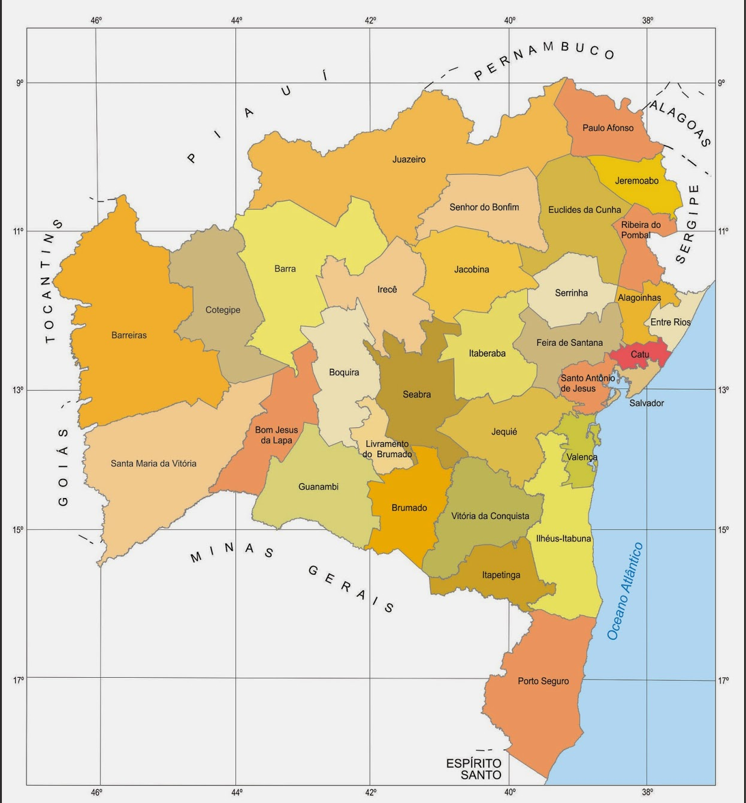
Conclusões
Os médicos egressos dos cursos de Medicina se concentraram na capital do estado.
A baixa frequência de médicos que fizeram residência no interior do estado, sugere a busca por centros urbanos maiores para atuação profissional após a especialização.
A busca por melhores salários e qualidade de vida pode justificar acorrelação entre número de médicos e IDH dos municípios.

